Slide 1
Clase Paleontología
Curso Geología y Geomorfología
CURE
Richard Fariña y Ángeles Beri
dogor@netgate.com.uy
beri@fcien.edu.uy
Facultad de Ciencias

Slide 2
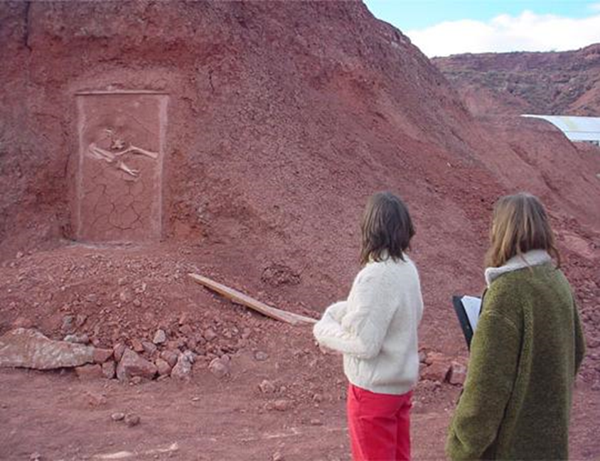
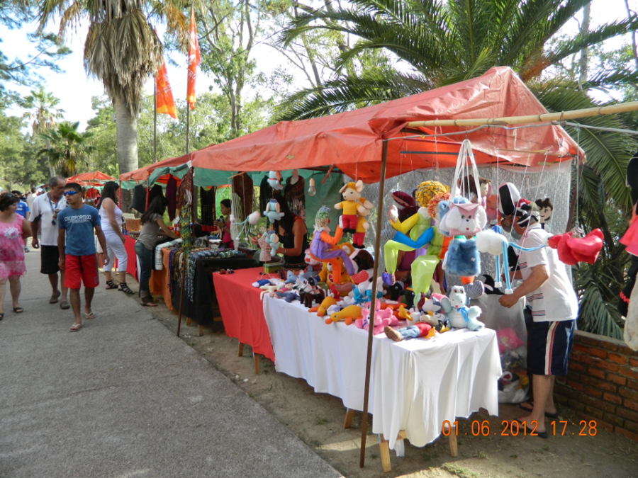

Slide 3
Fósil
Todo resto de organismo o de su actividad que tenga una antigüedad mayor a los 10 mil años

Slide 4
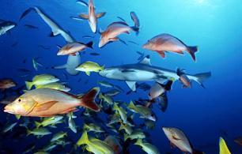
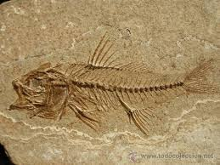
¿Cómo se forma un fósil?
Tafonomía

Slide 5
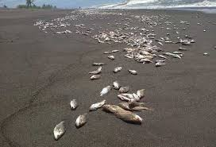
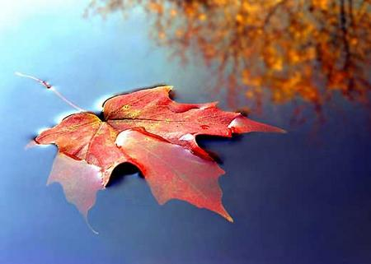
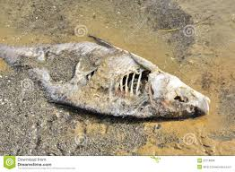
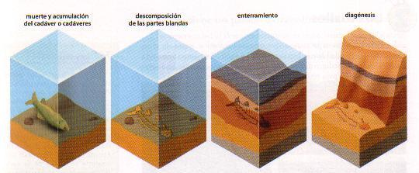
BIÓSFERA
LITÓSFERA

Slide 7
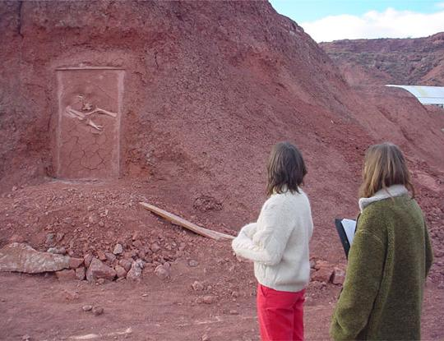

Slide 8
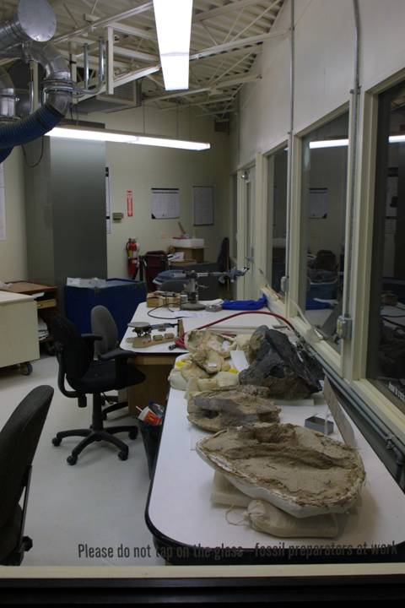
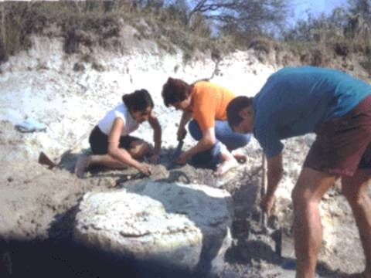
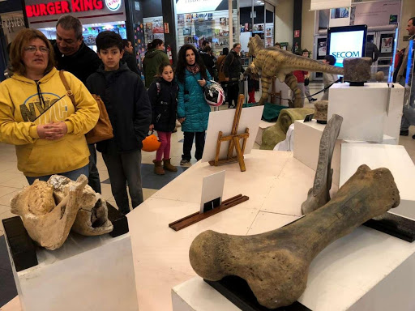
Notes:
Trabajo de campo y laboratorio

Slide 9
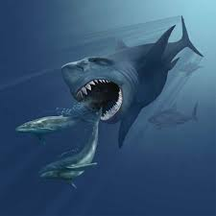
“El cazador de fósiles no mata, los resucita, y el resultado de este deporte se añade a la suma de los placeres humanos y a los tesoros del conocimiento de la humanidad”.
George Gaylord Simpson (1902-1984)
Paleontólogo estadounidense

Slide 10
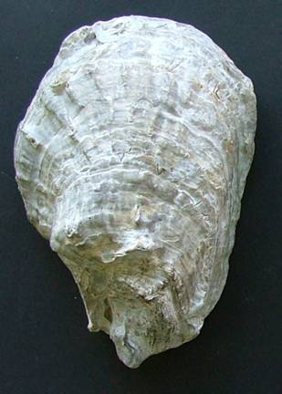
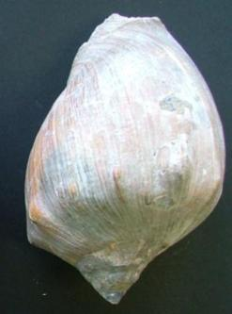
Diferentes tipos de fósiles o formas de preservación
1. Material original
Moluscos

Slide 11
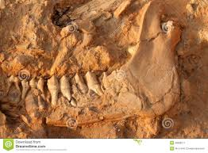
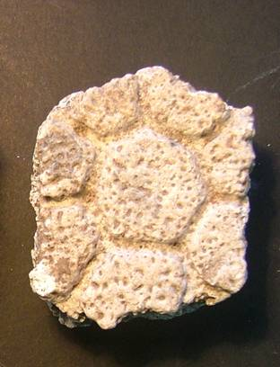
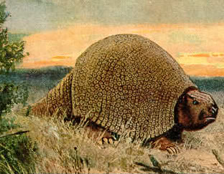
Diferentes tipos de fósiles o formas de preservación
1. Material original
Vertebrados

Slide 12
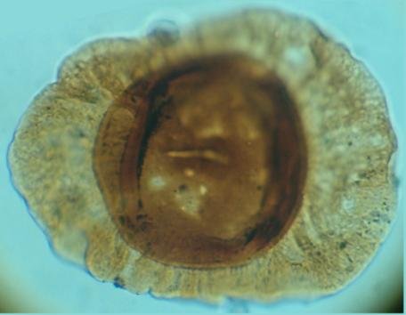
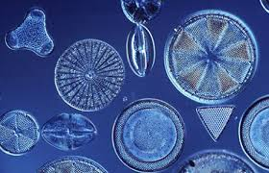
Diferentes tipos de fósiles o formas de preservación
1. Material original
Microfósiles
Granos de polen
Diatomeas

Slide 13
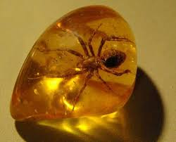
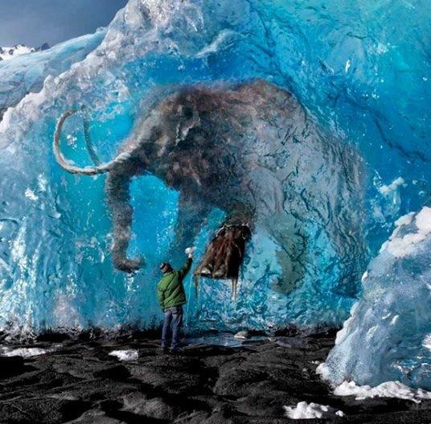
Diferentes tipos de fósiles o formas de preservación
1. Material original
Araña en ámbar
Mamut en hielo

Slide 14
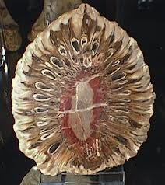
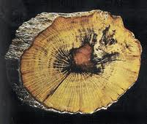
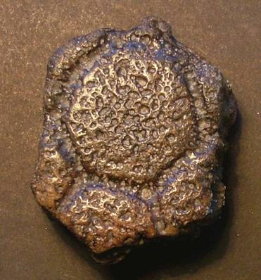
Diferentes tipos de fósiles o formas de preservación
Cono
2. Permineralización
Tronco
Placa de Glyptodonte

Slide 15
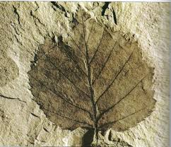
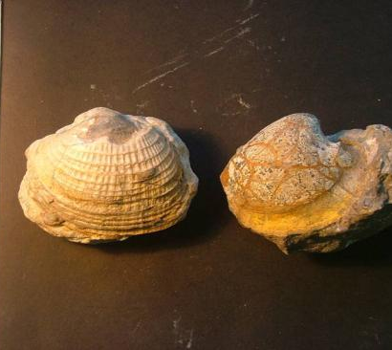
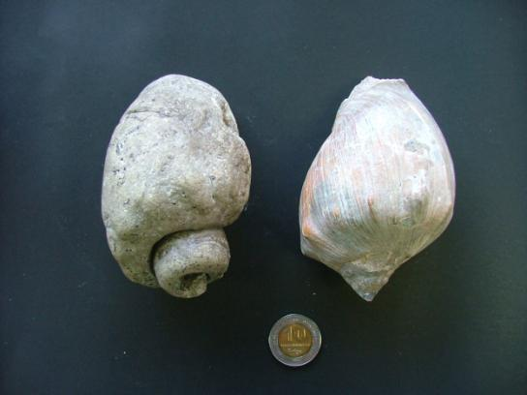
Diferentes tipos de fósiles o formas de preservación
Impresión
3. Moldes
Bivalvo, molde interno
Molde interno
Material original
Material original
Material original
Molde interno
Gasterópodo , molde interno

Slide 16
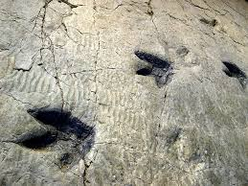
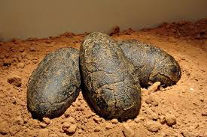
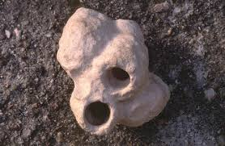
Diferentes tipos de fósiles o formas de preservación
4. Icnofósiles
Pisadas
Huevos
Nido de insecto

Slide 17
Algunos conceptos:
¿Qué es un fósil?
¿Cómo se forma?
Tipos de preservación.
2. Historia de la vida:
Cuando la Tierra era otro planeta.
La explosión cámbrica.
Sigmoides de las diversidades.
Extinciones.
Estudio de caso:
El yacimiento Arroyo del Vizcaíno.

Slide 18
Un concepto clave:
EL ACTUALISMO
¡Qué contradicción!
Notes:
Actualismo

Slide 19
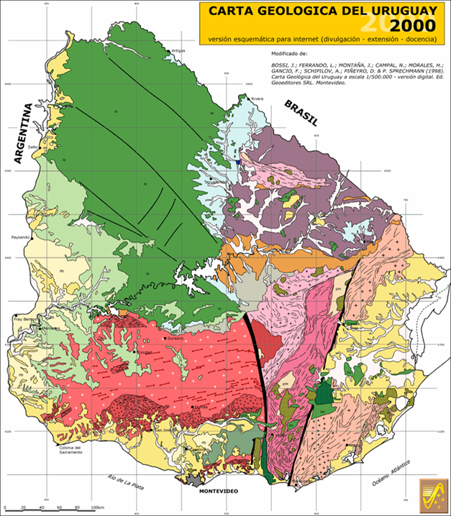

Slide 20
¿Cómo se divide el tiempo?
Eones
Eras
Períodos
Épocas

Slide 21
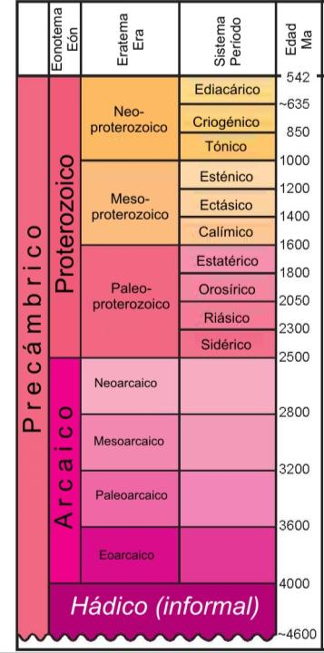
TECTÓNICA DE IMPACTO
Intenso bombardeo meteorítico
Vaporización oceánica
Fusión de la corteza
13%

Slide 22
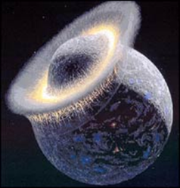
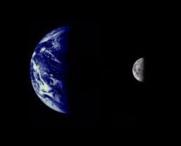
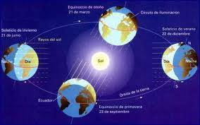
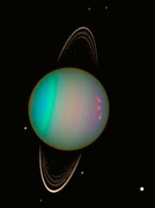
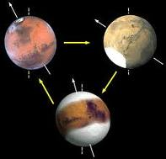
LA HIPÓTESIS DEL SUCESO ÚNICO
Clima en la tierra gracias a la luna
En otros lados se complicó

Slide 23
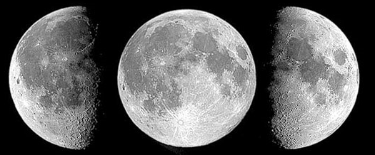
Bombardeo Tardío:
Late Heavy Bombardment y cataclismo lunar
Muestras de rocas de impacto de las misiones Apollo:
de 4,1 a 3,8 Ga.

Slide 24
Establecimiento de las condiciones para la vida
13%

Slide 25
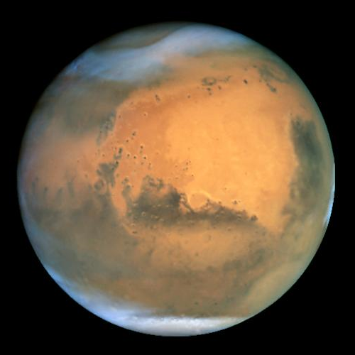
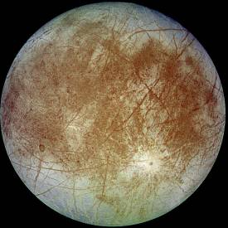
Europa
Búsqueda
de vida extra-terrestre
Marte

Slide 26
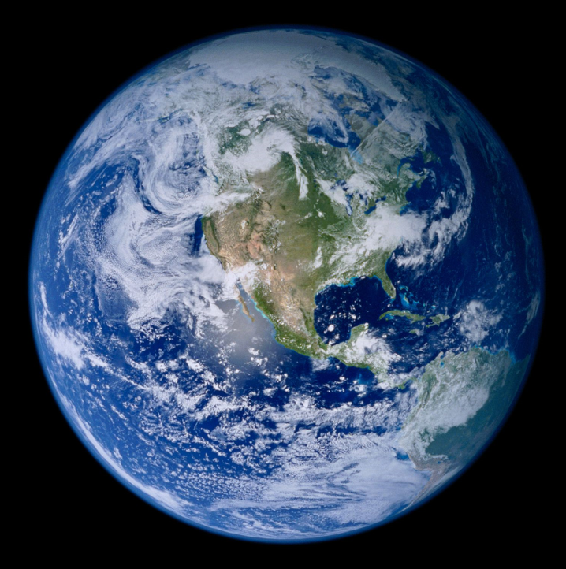
Búsqueda
de vida extra-terrestre

Slide 27
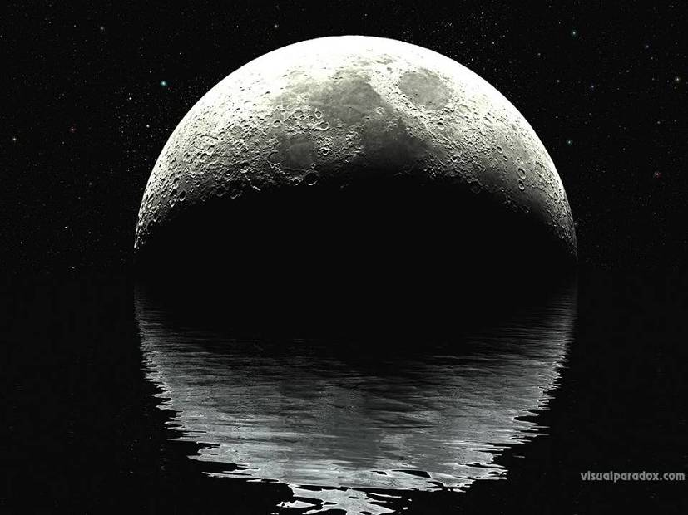
¿Qué se necesita para que haya vida?

Slide 28
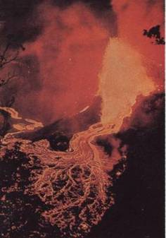
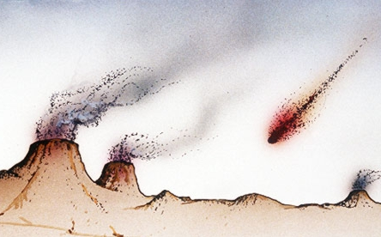
ATMÓSFERA
La atmósfera primaria fue barrida por el viento solar.
Los gases de los volcanes y el Bombardeo Tardío formaron la atmósfera secundaria.

Slide 29
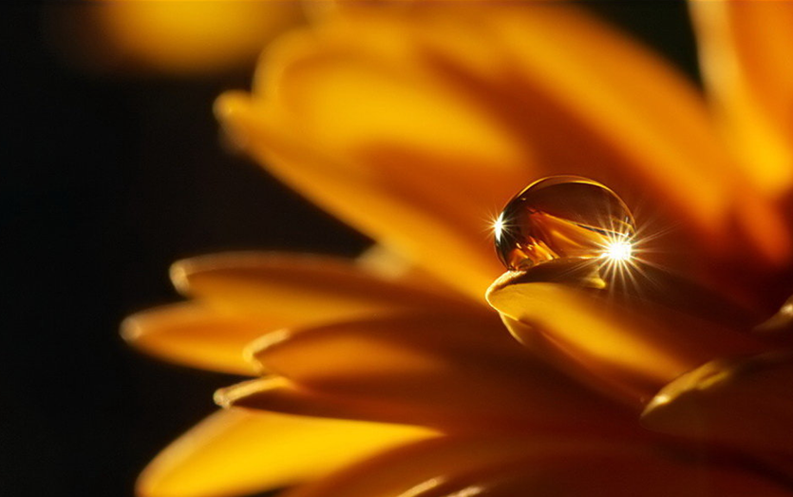
AGUA

Slide 30
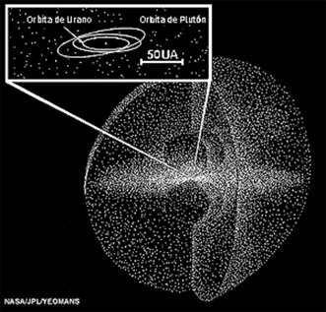
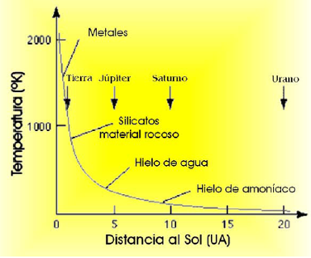
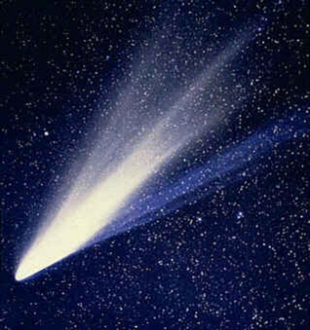
EL ORIGEN DEL AGUA EN LA TIERRA
Notes:
30

Slide 31
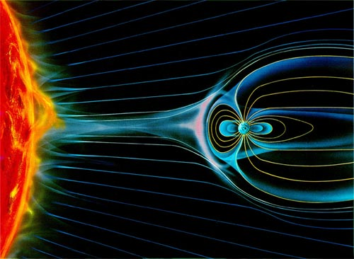
CAMPO MAGNÉTICO

Slide 32



MOLÉCULAS

Slide 33
33%
Fósiles y rocas más antiguos

Slide 34

Rocas más antiguas
(en Uruguay)
En el Dº de Lavalleja,
Rocas de 3.400 Ma

Slide 35

Evolución de la atmósfera
Concentración de O₂
Millones de años atrás
La cuestión del oxígeno

Slide 36
Hierro bandeado vs. Rocas rojas
Un recambio hace 2.000 millones de años [Ma].

Slide 37

BIFs
(formaciones de hierro bandeado)
Hasta hace 1.850 Ma eran comunes

Slide 38
Miles de millones de años atrás
Banded
Iron-
Formations
Red
Beds
0
1
Hierro
bandeado vs.
Rocas rojas
2
3
Microfósiles más antiguos
4
Un recambio hace 2.000 millones de años

Slide 39

Estromatolitos:
Primer registro hace 3.600 Ma
fósiles
actuales

Slide 40
Complejo “La China”-Lavalleja (3.400 Ma)
Rocas más antiguas de América del Sur

Slide 41

Formación Cerro Villalba (2.700 Ma)
Estromatolitos más antiguos de América del Sur.
Blanco G, Gaucher C. 2005. Estratigrafía, paleontología y edad de la Formación las Ventanas, Neoproterozoico, Uruguay). Latin American Journal of Sedimentology and Basin Analysis 12: 109-124.

Slide 42


Primeros Eucariotas
43%
Alga
Grypania spiralis
Aparición de Eucariotas y posteriormente Metazoarios.
Cielos azules.
Han TM, Runnegar, B. 1992. Megascopic eukaryotic algae from the 2.1-billion-year-old negaunee iron-formation, Michigan. Science, 257: 232-235
Pero esteranos en el Neoarcaico (2,7 Ga)
Brocks JJ, Logan GA, Buick R, Summons RE (August 1999). Archean molecular fossils and the early rise of eukaryotes. Science 285: 1033–6.

Slide 43


Pautas paleoclimáticas en el Proterozoico
Del Infierno original a la bola de nieve
La tectónica salvó a la vida

Slide 44


Bangiomorpha
Ártico canadiense, 1,2 Ga
Bangia
Reproducción Sexuada
Butterfield NJ. 2000. Bangiomorpha pubescens n. gen., n. sp.: implications for the evolution of sex, multicellularity, and the Mesoproterozoic/Neoproterozoic radiation of eukaryotes. Paleobiology 26: 386–404.

Slide 45

Hace 580 Ma, Ediacara:
una ventana al pasado

Slide 46



Hace 580 Ma, Ediacara:
una ventana al pasado
Metazoarios y
Vendobionta
Dickinsonia costata

Slide 47




La explosión cámbrica y
la elegante sigmoide
La “estaca dorada”
De Darwin

Slide 48

Lecciones del tiempo profundo
Otras vidas
Simbiosis
Extinción

Slide 49






Novedad ecológica: Fauna con depredadores (Anomalocaris).

Slide 50

Chengjiang: otra ventana
Provincia de Yunnan
(雲南)
Municipio de Chenjiang
(澄江县)
colina de Maotianshan (帽天山).
Antigüedad: entre 525 y 520 Ma.

Slide 51

Colina de Maotianshan

Slide 52




Sirius Passet: otra ventana
Antigüedad:
entre 520 y 515 Ma.
Halkieria evangelista
Buenaspis forteyi
Kerygmachela kierkegaardi
Pambdelurion whittingtoni
Hadranax augustus
Buenellus higginsi
Kleptothule rasmusseni
Pauloterminus spinodorsalis
Phragmochaeta canicularis

Slide 53

Las faunas evolutivas marinas

Slide 54

Fauna cámbrica

Slide 55

Fauna paleozoica

Slide 56

Fauna moderna

Slide 57
Evento de extinción | Edad (10⁶ años) | Familias | Géneros | Especies
Eoceno tardío | 35,4 | __ | 15 | 35±8
Fin del Cretácico | 65,0 | 16 | 47 | 76±5
Cretácico temprano | 90,4 | __ | 26 | 53±7
Fin del Jurásico | 145,6 | __ | 21 | 45±7,5
Jurásico temprano | 187,0 | __ | 26 | 53±7
Fin del Triásico | 208,0 | 22 | 53 | 80±4
Fin del Pérmico | 245,0 | 51 | 82 | 95±2
Devónico tardío | 367,0 | 22 | 57 | 83±4
Fin del Ordovícico | 439,0 | 26 | 60 | 85±3

Slide 58
Evento de extinción | Edad (10⁶ años) | Familias | Géneros | Especies
Eoceno tardío | 35,4 | __ | 15 | 35±8
Fin del Cretácico | 65,0 | 16 | 47 | 76±5
Cretácico temprano | 90,4 | __ | 26 | 53±7
Fin del Jurásico | 145,6 | __ | 21 | 45±7,5
Jurásico temprano | 187,0 | __ | 26 | 53±7
Fin del Triásico | 208,0 | 22 | 53 | 80±4
Fin del Pérmico | 245,0 | 51 | 82 | 95±2
Devónico tardío | 367,0 | 22 | 57 | 83±4
Fin del Ordovícico | 439,0 | 26 | 60 | 85±3

Slide 59

¿Y la sexta?

Slide 60

La gran crisis finipérmica
Límite P-TR presente en China, Japón, Pakistán, Irán, Groenlandia, Austria, Sicilia, Sudáfrica y la Antártida.
¡Y en Uruguay!
La mitad de las familias (267 de 526) y
más del 90% de las especies desaparecieron.
Las faunas y floras se recuperaron muy lentamente (5 millones de años).
No hubo carbón ni arrecifes en el Triásico temprano.
El Pérmico tardío era muy diverso y con faunas y floras endémicas.

Slide 61

¿Por qué?
Vulcanismo

Slide 62

¿Por qué?
Vulcanismo

Slide 63

¿Por qué?
La geografía

Slide 64

Pérmico Temprano (270 millones de años)

Slide 65

Apocalipsis
8: 10-11
El terçer ángel tocó la trompeta, y cayó del ciœlo un gran estrella, ardiendo como una antorcha y cayó sobre la terçera parte de los ríos, y sobre las fuentes de las águaf. Y el nombre de la estrella es Axenxo. Y la terçera parte de las águaf se convirtió en axenxo; y muchos murieron a causa de esas águaf, porque se hiçieron amargaf.

Slide 66
3) La glamorosa extinción K-T
En el límite Cretácico Terciario de Gubbio (Italia) se encuentra la anomalía de Iridio;
Se registra una concentración de hasta 9 partes por mil millones de este metal, raro en la corteza y más abundante en meteoritos y capas más profundas de la Tierra;
Para cubrir la tierra con una capa continua con esa concentración haría falta un meteorito de 10 km de diámetro;
El impacto debe de haber sido equivalente a 108 megatones de TNT, y provocado que la iluminación diurna cayese al 4 % de la actual;
Otros efectos pueden haber sido lluvia ácida, efecto invernadero, vulcanismo, incendios globales, etc.;
En Yucatán, México, hay un cráter de tamaño y edad apropiados. Otros cráteres también son evidencia accesoria de este impacto.

Slide 67

Gubbio è un comune di 32.674 abitanti della provincia di Perugia, in Umbria

Slide 68


La gola del Bottaccione
Gola del Bottaccione. Gola dell’iridio.
Sito scientifico di rilevanza mondiale

Slide 69

Walter Alvarez
Helen V. Michel
Luis W.
Alvarez
Frank Asaro

Slide 70


L. Álvarez y la anomalía de Iridio

Slide 71


El límite
K-T
en la Gola del
Bottaccione

Slide 72

Iglesia de
Chicxulub

Slide 73


Chicxulub,
Península de Yucatán,
Méjico

Slide 74

Chicxulub,
Península de Yucatán,
Méjico

Slide 75


El cráter se ve por anomalías magnéticas

Slide 76


Slide 77


Slide 78

¿Qué se extinguió?
Reptiles dominantes;
Microfósiles plantónicos;
Ammonites;
Belemnites.

Slide 79


La contra:
Gerta Keller
en el Brazos River, Texas

Slide 80


Slide 81

El límite K-T se identifica por el cambio negativo en el δ13C, la primera ocurrencia de foraminíferos plantónicos y palinomorfos del Daniense (primer
piso del Paleógeno).
Los 80 cm por debajo denotan un ambiente marino bajo con poco oxígeno durante el Maastrichtiense más tardío, como lo indican microfósiles de alto estrés.
¡El impacto está ABAJO!

Slide 82


Slide 83




David
Jolley
Cráter de Boltysh: 24 km de diámetro
Edad Ar-Ar: 65,17 ± 0,64 Ma

Slide 84
La flora pos-impacto fue devastada por el impacto K-T.
Se ve en el polen y en el cambio en los valores de 13C.
Arriba de la suevita (583,4 m), hay un moderadamente diverso grupo de plantas, típicas de sucesiones continentales: Botryococcus braunii, Normapolles, polen de fagáceas Platycarya (angiospermas arbustivas), esporas de helechos polipodiáceos y de equisetos.
A los 581,9 89 cm de litología igual pero sin fósiles.
A los 581,01 m esporas de Echinatisporis y de helechos.
A los 580,6 m esporas de pteridáceas
A los 580,35 m Normapolles
A los 579,6 m invasión marina
A los 578,1 m polen de angiospermas y pinos haploxylonoides, en lago.

Slide 85

Grosor de rocas
Volvemos al P-TR
Tierra de Wilkes

Slide 86

Combinación de causas
Trampas
siberianas
Cráter de Wilkes

Slide 87

Notes:
87
Galería de Impactos.

Slide 88

Fuentes biológicas de inferencias paleoclimáticas
Evidencias climáticas aportadas por las plantas:
Tamaño de hoja, asociado a altas humedad y temperatura y escasa luz;
Ápices acuminados, asociados a alta humedad;
Textura de hoja; las hojas coriáceas indican ambientes cálidos;
Forma de la hoja; hojas delgadas son propias de riberas, hojas cilíndricas y gruesas indican aridez;
Anillos de crecimiento, indican estacionalidad.

Slide 89


Slide 90

Evidencias climáticas aportadas por invertebrados

Slide 91
Fuentes no biológicas de inferencias paleoclimáticas
Isótopos de oxígeno: la temperatura a la que se formaron algunos compuestos biológicos que incluyen el oxígeno puede ser calculada mediante la siguiente fórmula:
(¹⁸O: ¹⁶O) muestra – (¹⁸O: ¹⁶O) patrón
δ ¹⁸O = x 10³
(¹⁸O: ¹⁶O) patrón
El patrón para carbonatos es PDB, un belemnita de la Fm Pee Dee de Carolina del Sur (USA) y para el agua es SMOW (standard mean ocean water).
La paleotemperatura para la calcita puede ser estimada con un error de 0,5 grados a partir de:
T °C = 16,0 – 4,14Δ + 0,13Δ²
Donde Δ = δ ¹⁸O calcita (vs PDB) – δ ¹⁸O del agua (vs SMOW).

Slide 92

Pautas paleoclimáticas en el Proterozoico
El Infierno original y la bola de nieve.
Y la tectónica salvó a la vida.

Slide 93
Pautas paleoclimáticas en el Fanerozoico
Paleozoico
Europa y Norteamérica tuvieron climas moderados (latitudes bajas).
Gondwana con varios episodios de glaciación y aumento de humedad, debido a su migración.
Cámbrico más cálido que el presente;
Ordovícico variable;
Silúrico y Devónico con condiciones cálidas y áridas;
Carbonífero con incremento de humedad primero y glaciación después, que llegó hasta el Pérmico.

Slide 94


Pautas paleoclimáticas en el Fanerozoico (II)
Mesozoico
Durante el Triásico se incrementó la aridez, el Jurásico fue más cálido y el Cretácico aún más. No hubo glaciaciones a nivel del mar.
Cenozoico
Durante el Paleógeno el clima se deterioró y en el Neógeno las variaciones se fueron incrementando (pero podría haber un sesgo observacional).

Slide 95

Pautas paleoclimáticas en el Fanerozoico
Mesozoico
Durante el Triásico se incrementó la aridez, el Jurásico fue más cálido y el Cretácico aún más. No hubo glaciaciones a nivel del mar.
Cenozoico
Durante el Paleógeno el clima se deterioró y en el Neógeno las variaciones se fueron incrementando (pero podría haber un sesgo observacional).

Slide 96
Extinciones del Cuaternario:
para terminar…

Slide 97


Slide 98

Una de las clavículas del perezoso gigante Lestodon hallada en el Aº del Vizcaíno, Sauce, Departamento de Canelones

Slide 99


Slide 100



28.000

Slide 101

Regiones anatómicas representadas
Notes:
101

Slide 102

Perfil de mortalidad
Notes:
102

Slide 103


Slide 104

¿Y por qué ya no están?

